Slide 1
















115年高雄科技大學機械工程系學會
&
會長壓榨我

Slide 2
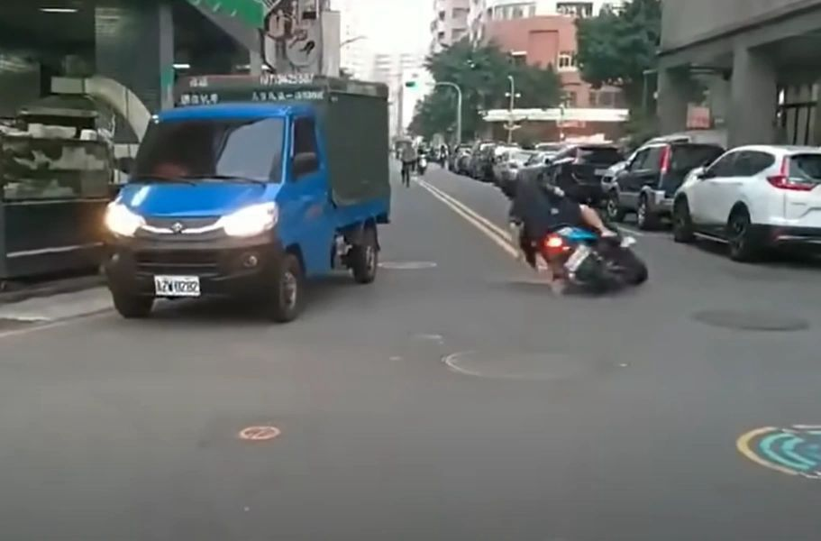














Slide 3
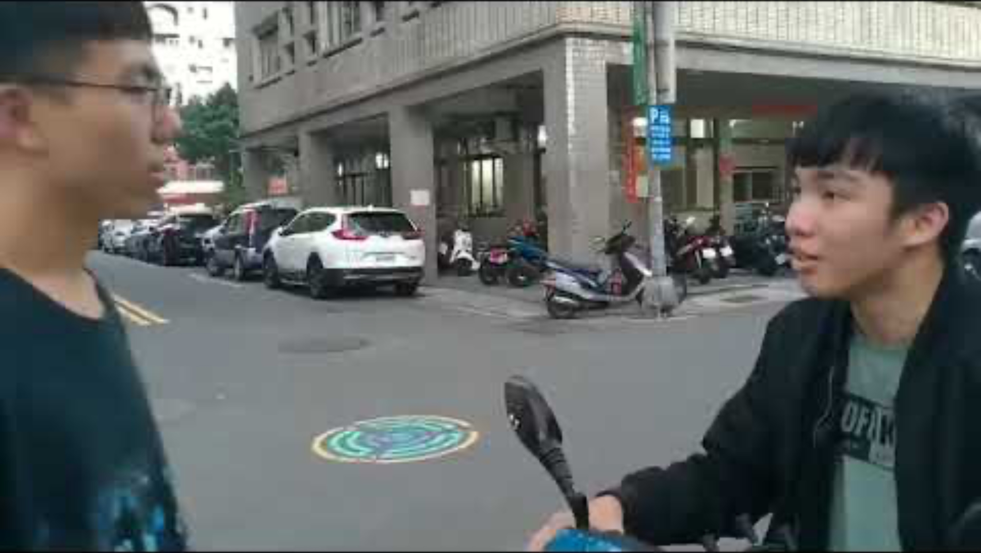

Slide 4
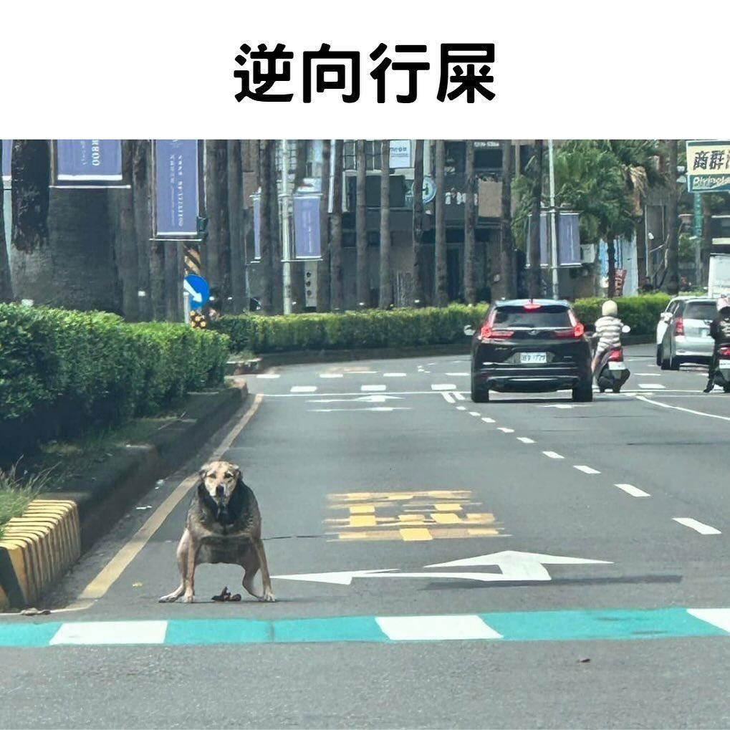






Slide 5
逆向行屎

Slide 6
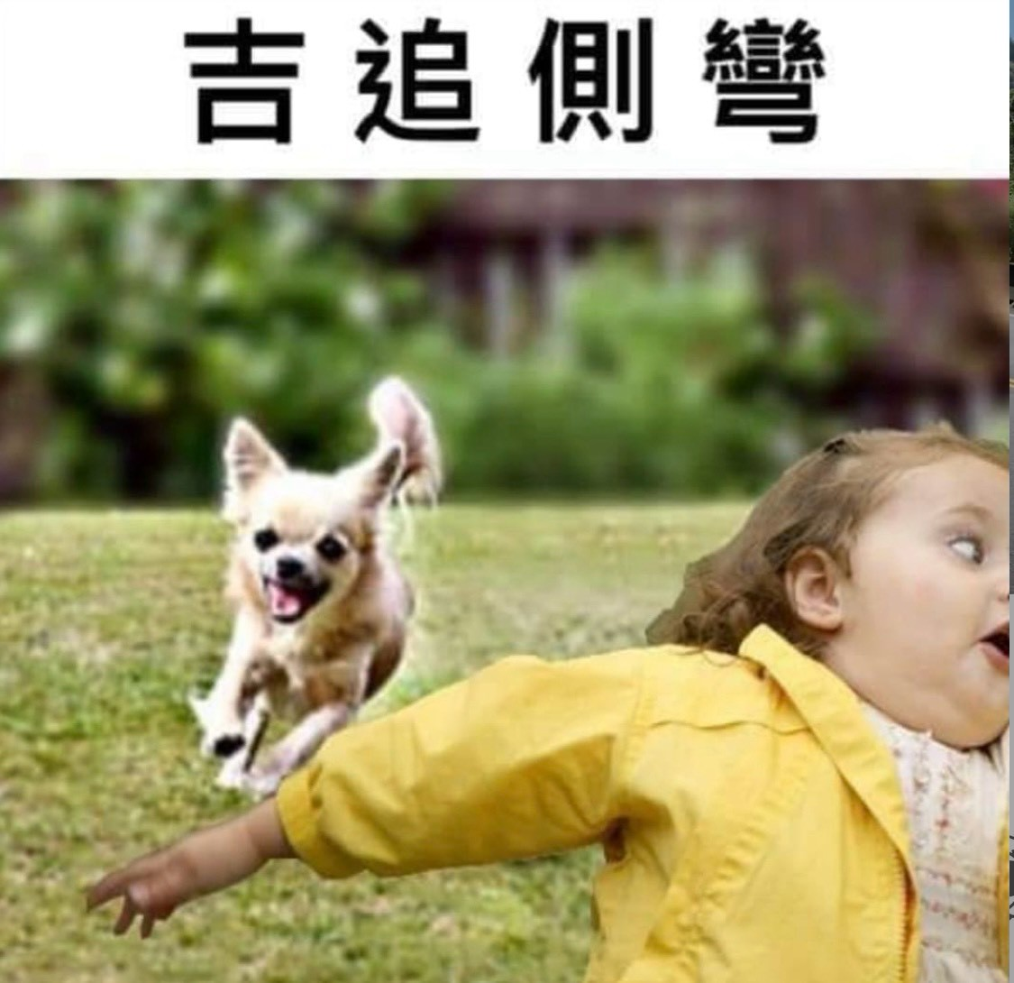
這題比較吉手

Slide 7
吉追側彎

Slide 8
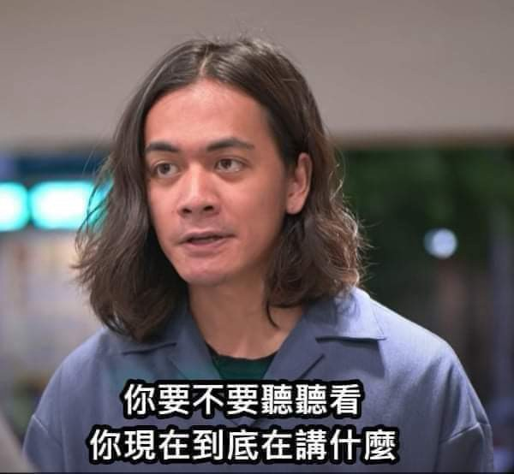









Slide 10
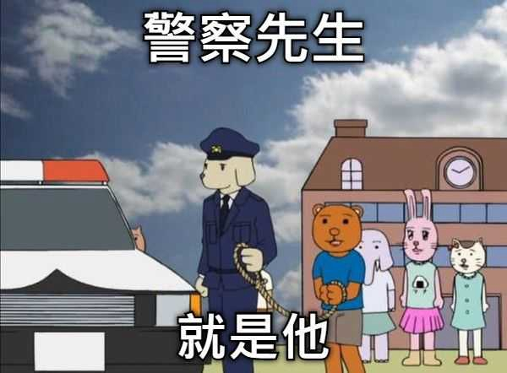










Slide 12
115年高雄科技大學機械工程系學會
&
生硬的中場休息

Slide 13
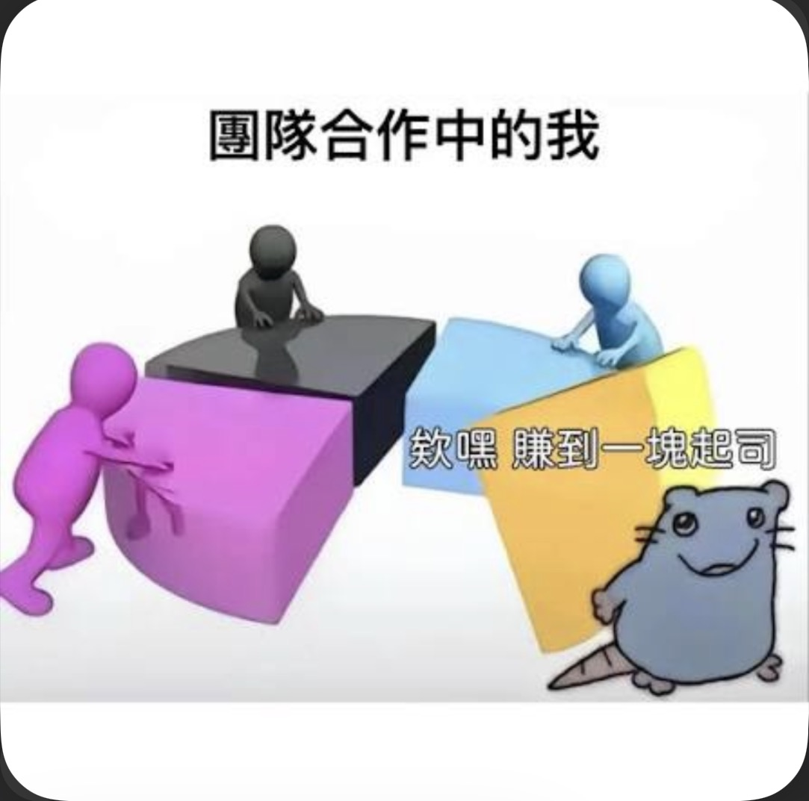






Slide 15










Slide 17






Slide 19
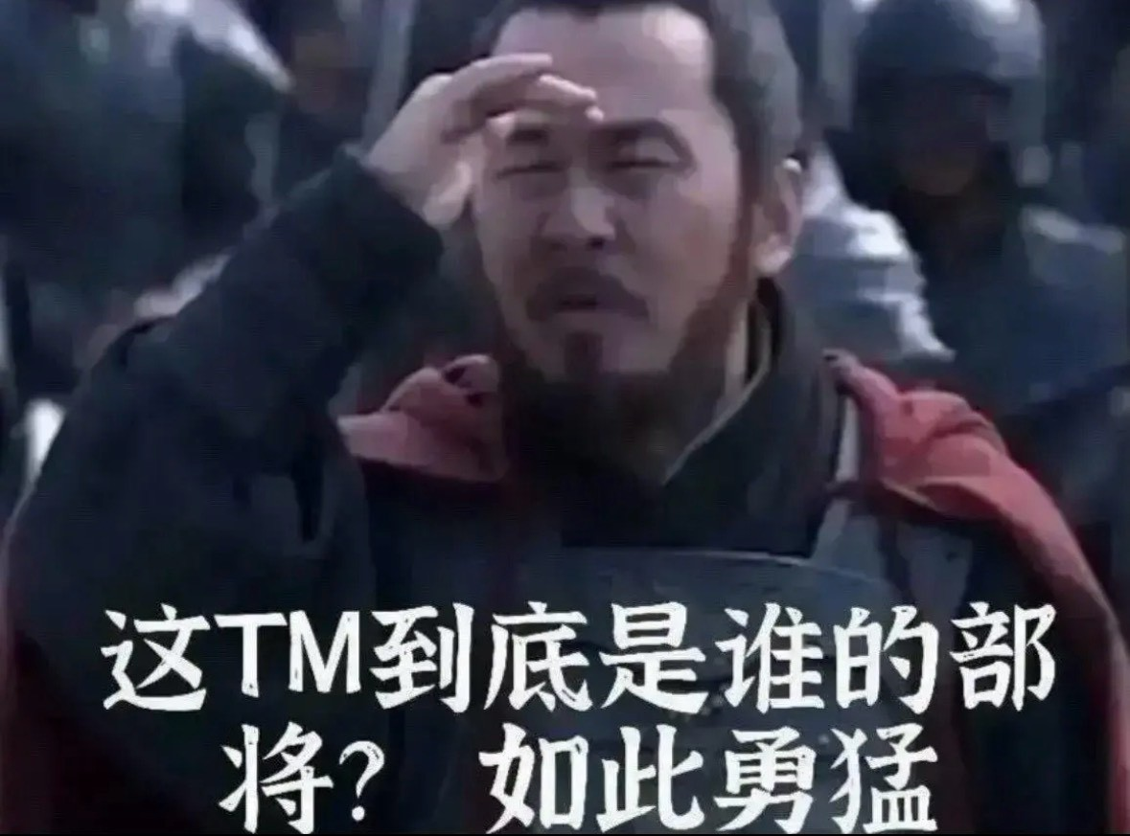







Slide 20


Slide 21
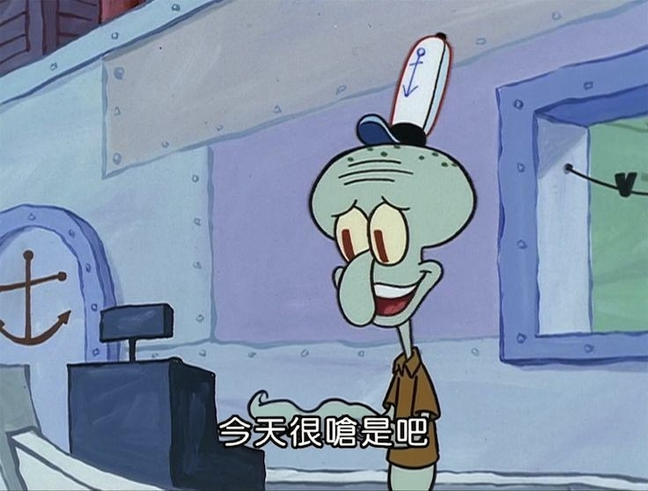











Slide 22
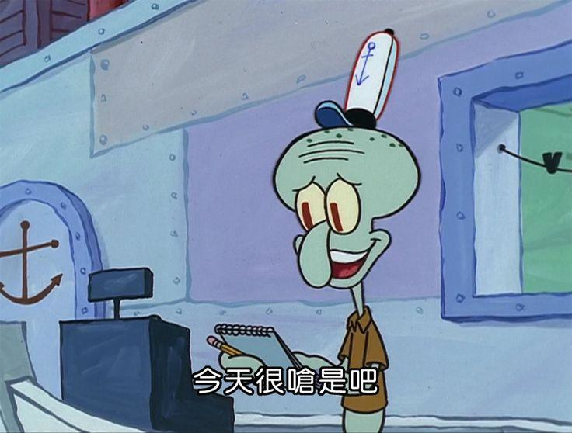


Slide 23
115年高雄科技大學機械工程系學會
&
比較不生硬的中場休息
「你見過凌晨四點的洛杉磯嗎，
你吃過凌晨四點的牛肉麵嗎？」

Slide 24
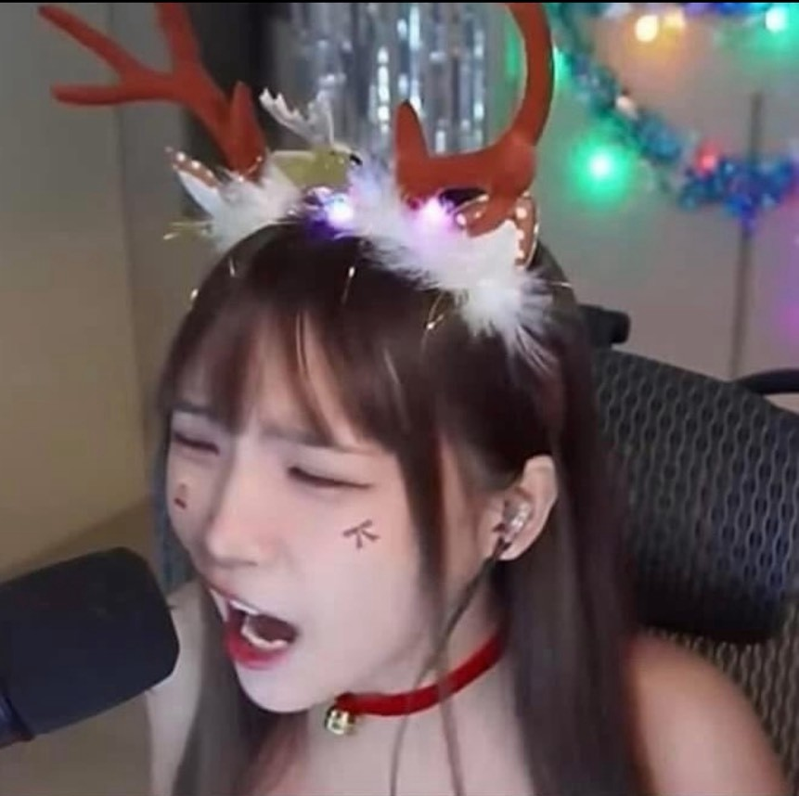











Slide 25
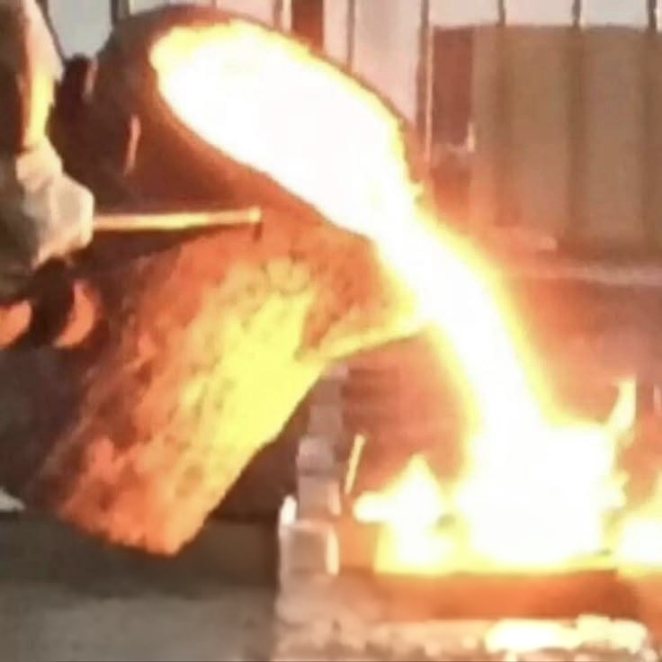







Slide 26
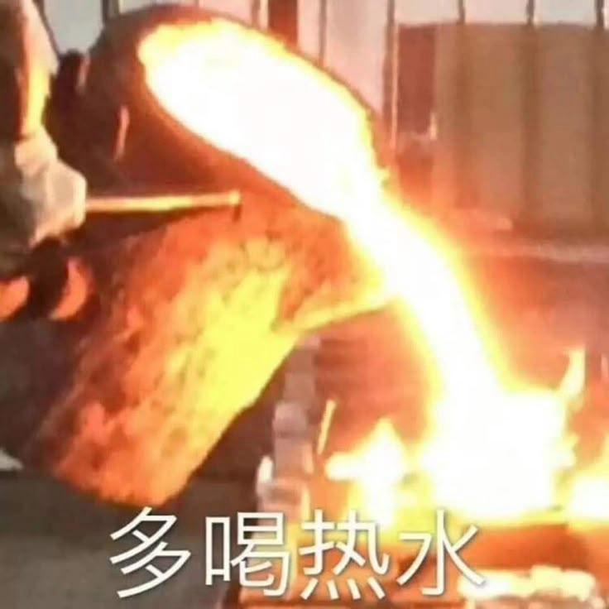




Slide 27









Slide 28




Slide 29
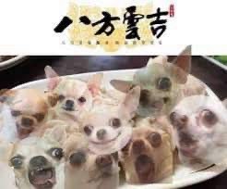


Slide 30




Slide 31
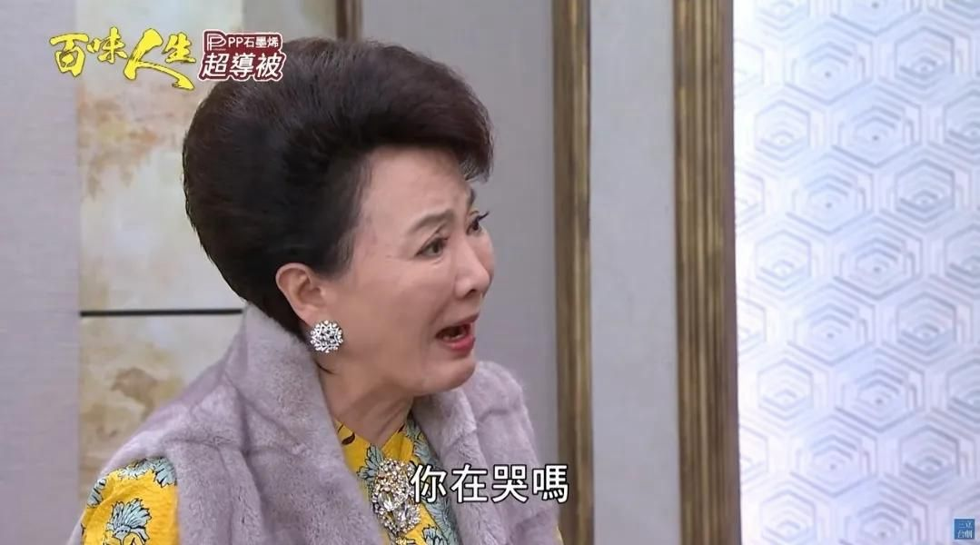




Slide 33
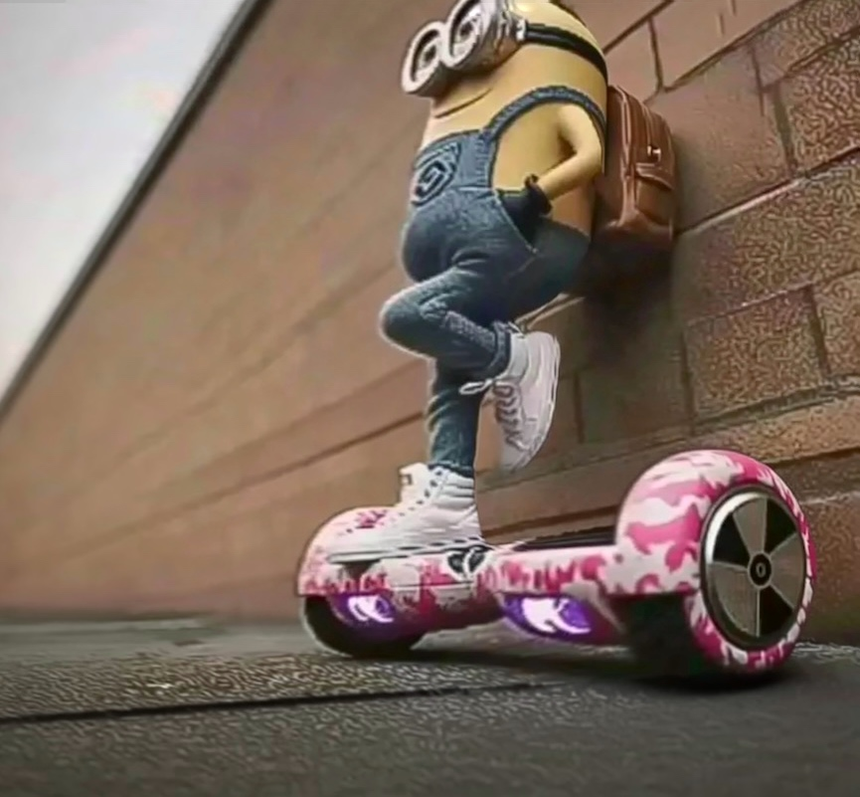














Slide 34









Slide 35
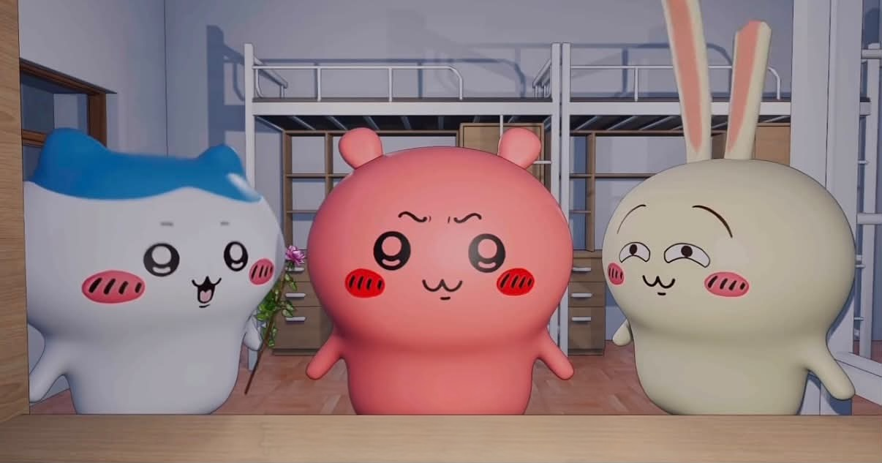








Slide 36
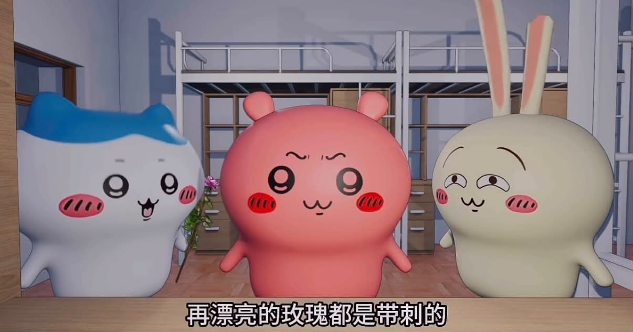










Slide 37
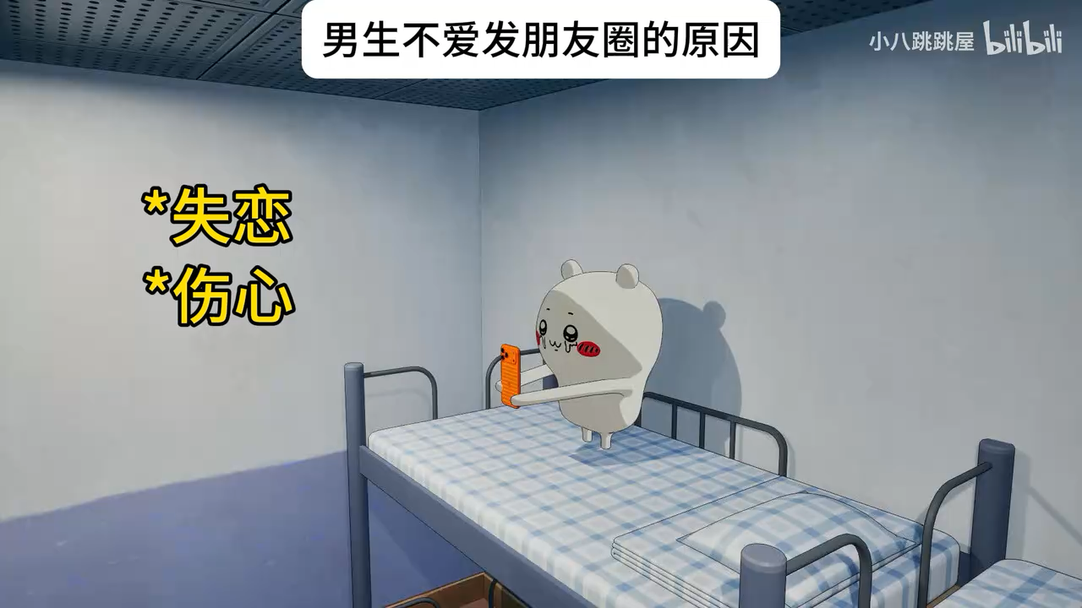

Slide 38
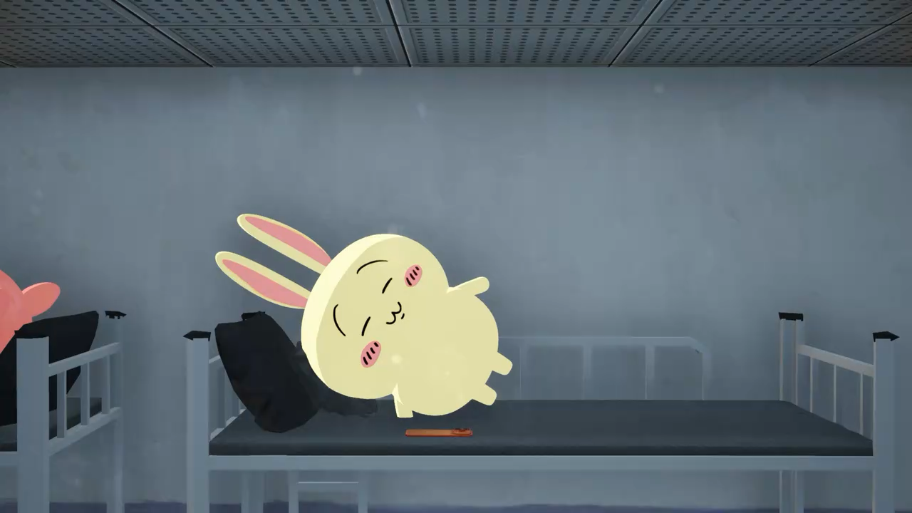

Slide 39













Slide 40


Slide 41










Slide 42


Slide 43
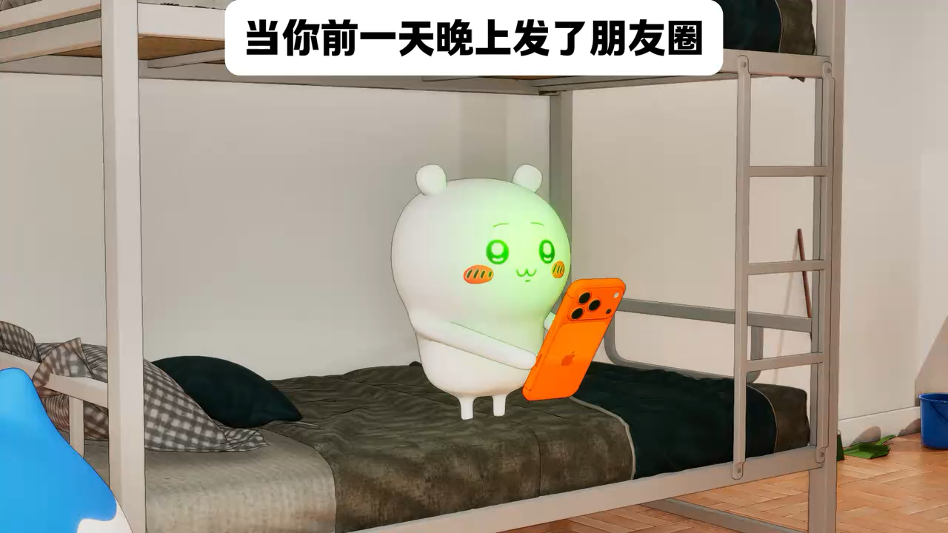

Slide 44
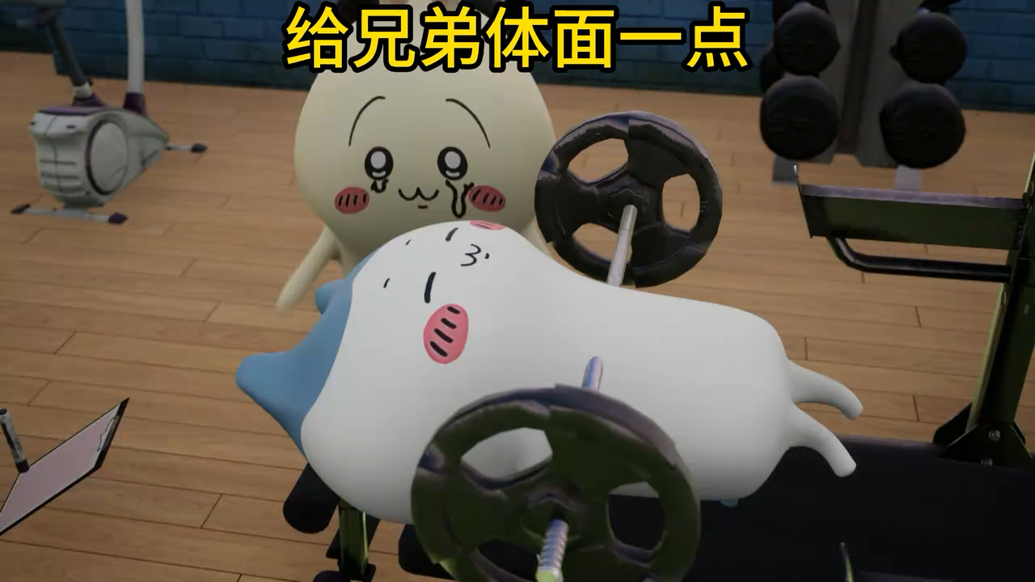

Slide 45
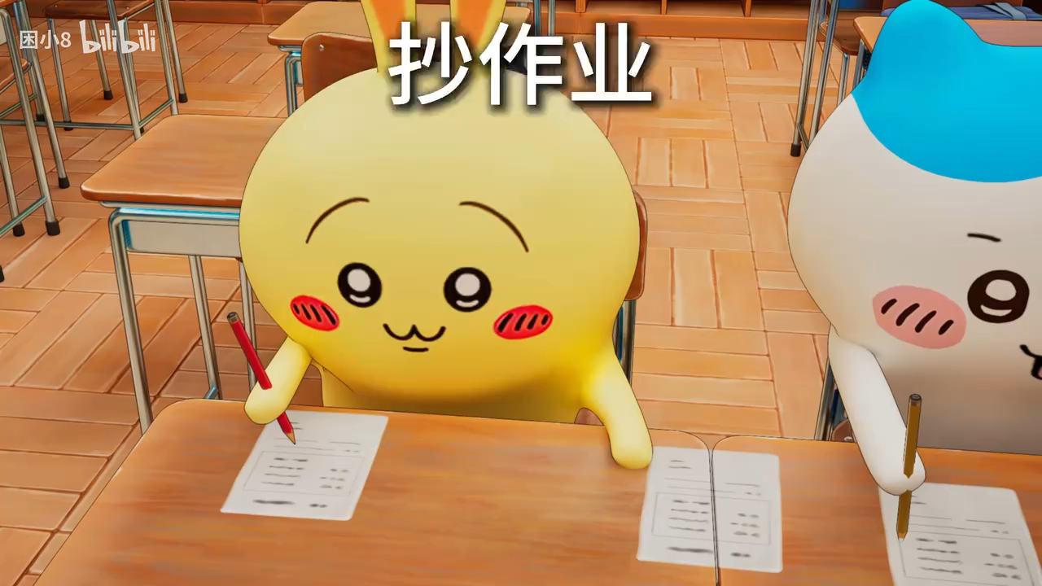

Slide 46
結算分數。。。

Slide 47

有時候簡報做成一坨屎
是為了凸顯報告的同學很牛逼

